Slide 1
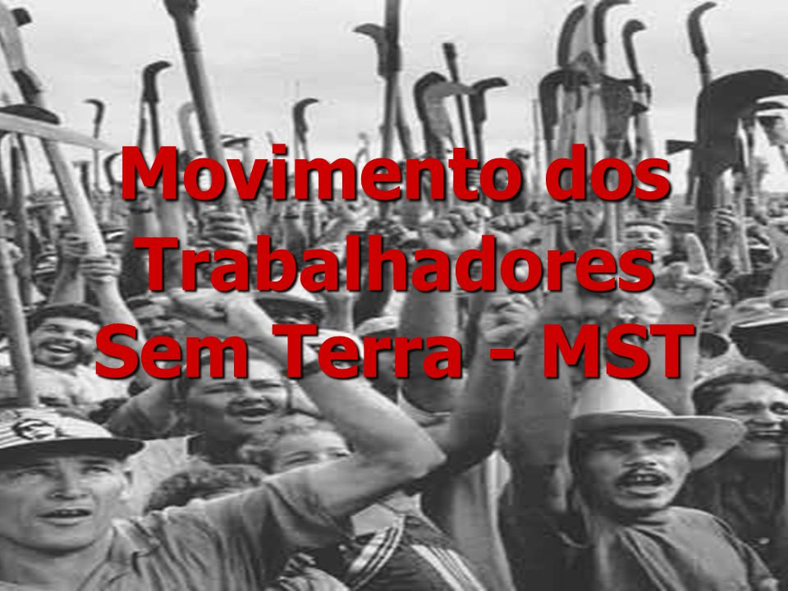

Slide 2
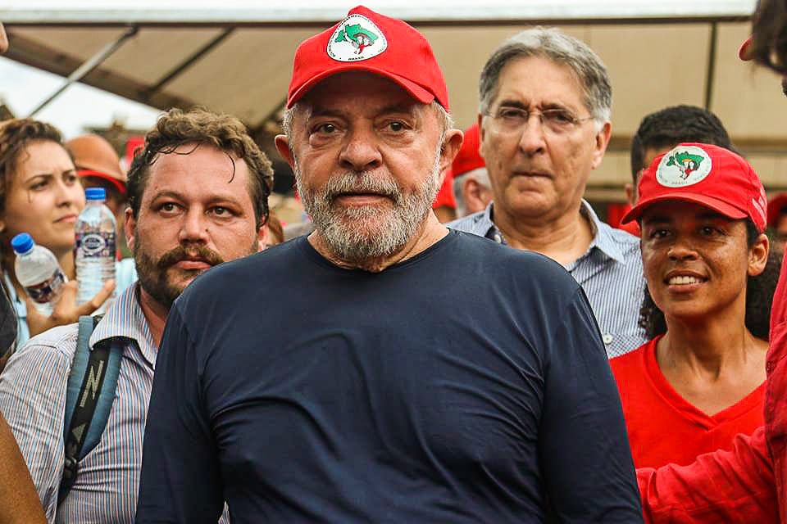
Participantes
Salomão
Emerson
Gustavo
Vinicius
Paulo
Eric

Slide 3
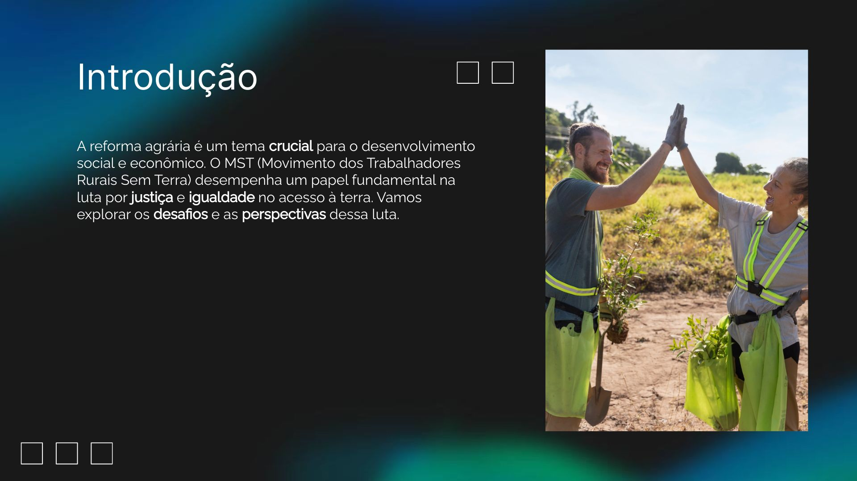

Slide 4
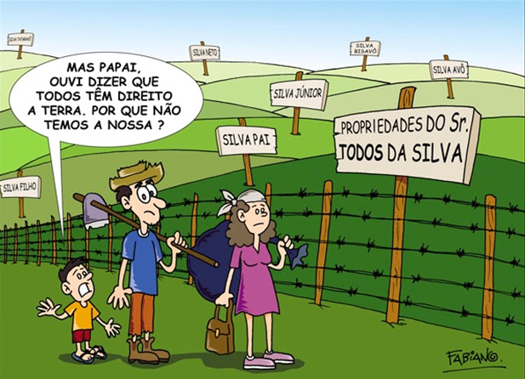
O Problema da Concentração de Terras no Brasil
No Brasil, uma pequena parcela da população controla a maioria das terras agricultáveis. Essa concentração acentua a desigualdade social e impede o desenvolvimento sustentável no campo, o que motivou o surgimento e fortalecimento do MST.

Slide 5
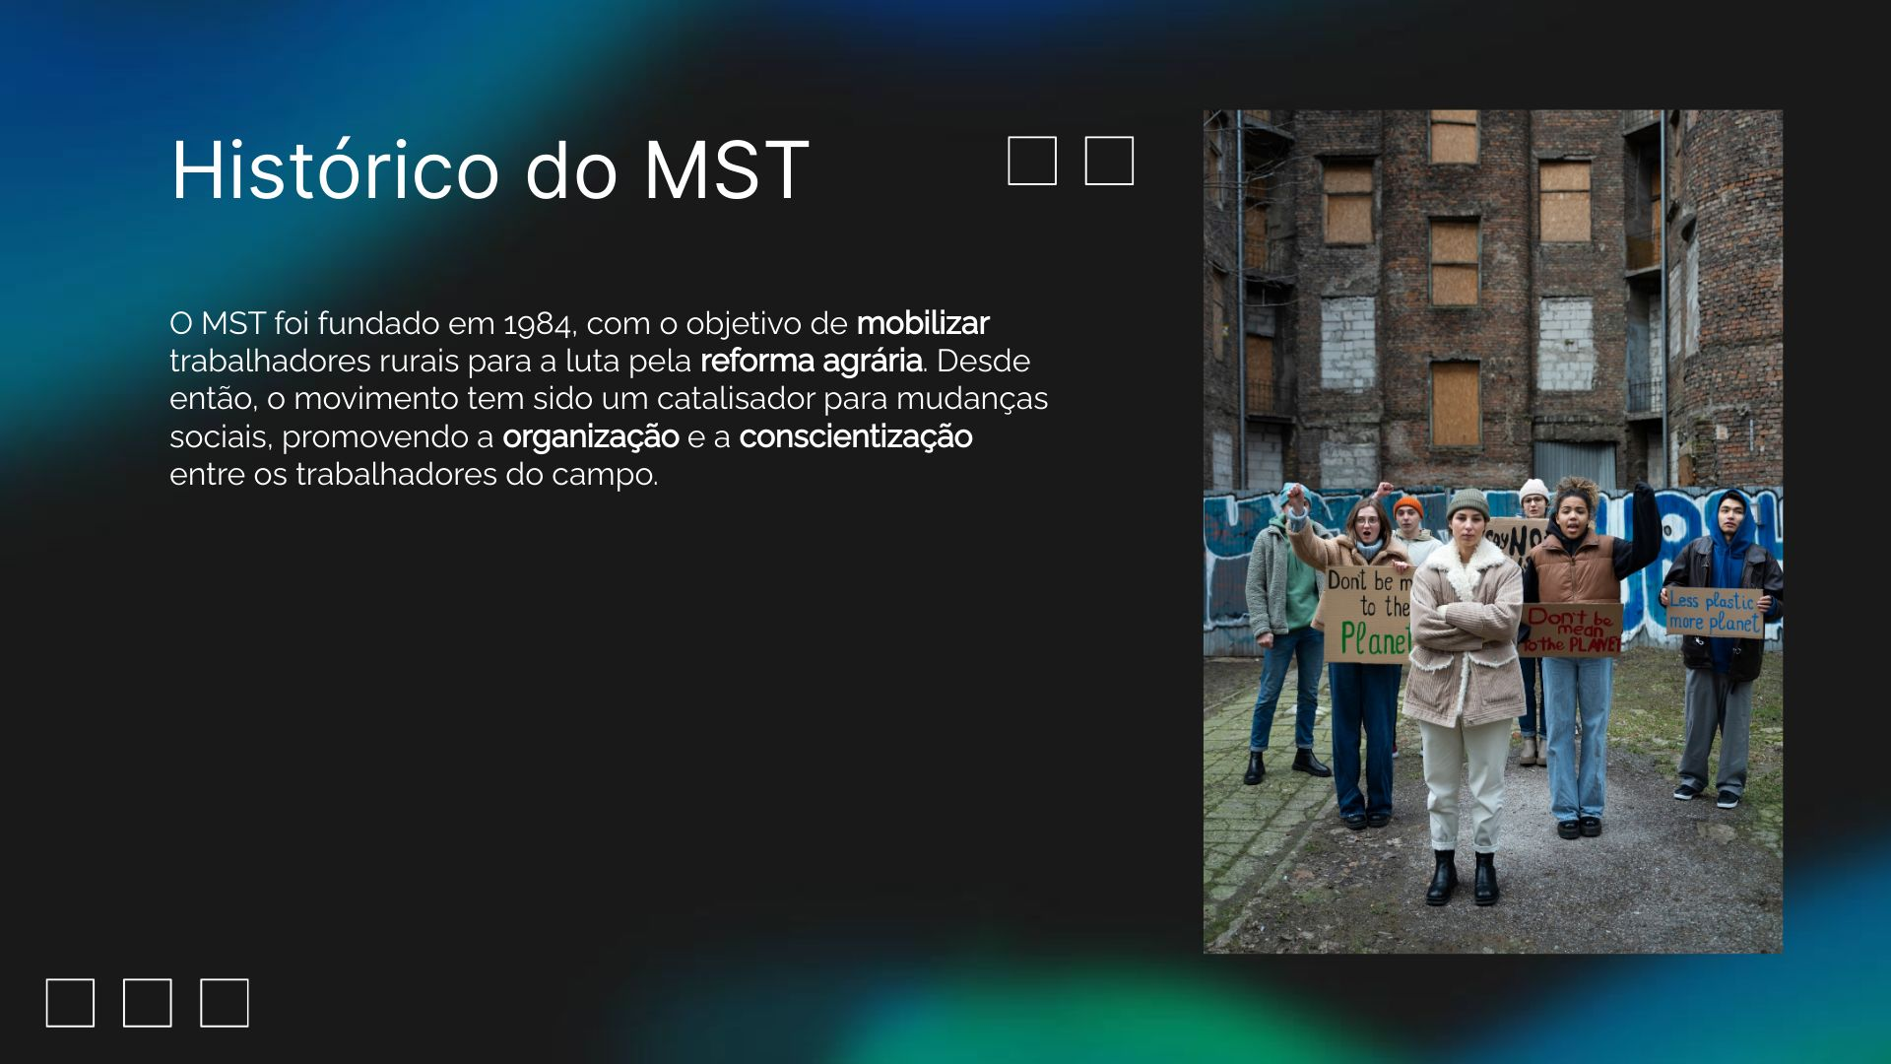

Slide 6

A Missão e Objetivo do MST
O MST defende a distribuição justa de terras, visando não só a reforma agrária, mas também a dignidade para as famílias rurais. O movimento acredita que a terra deve ser produtiva e servir ao bem-estar coletivo.

Slide 7
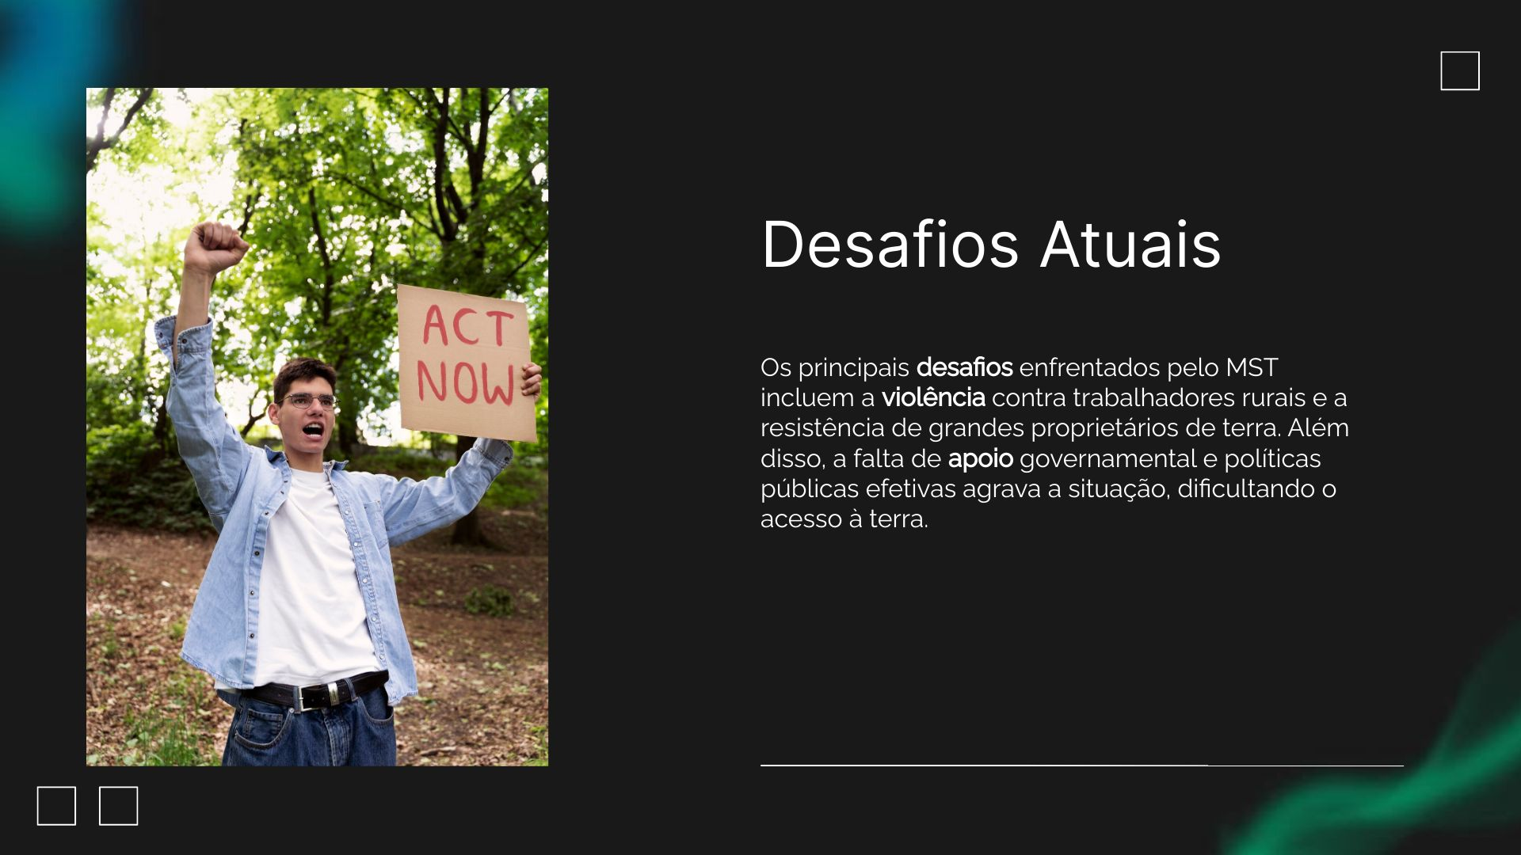

Slide 8
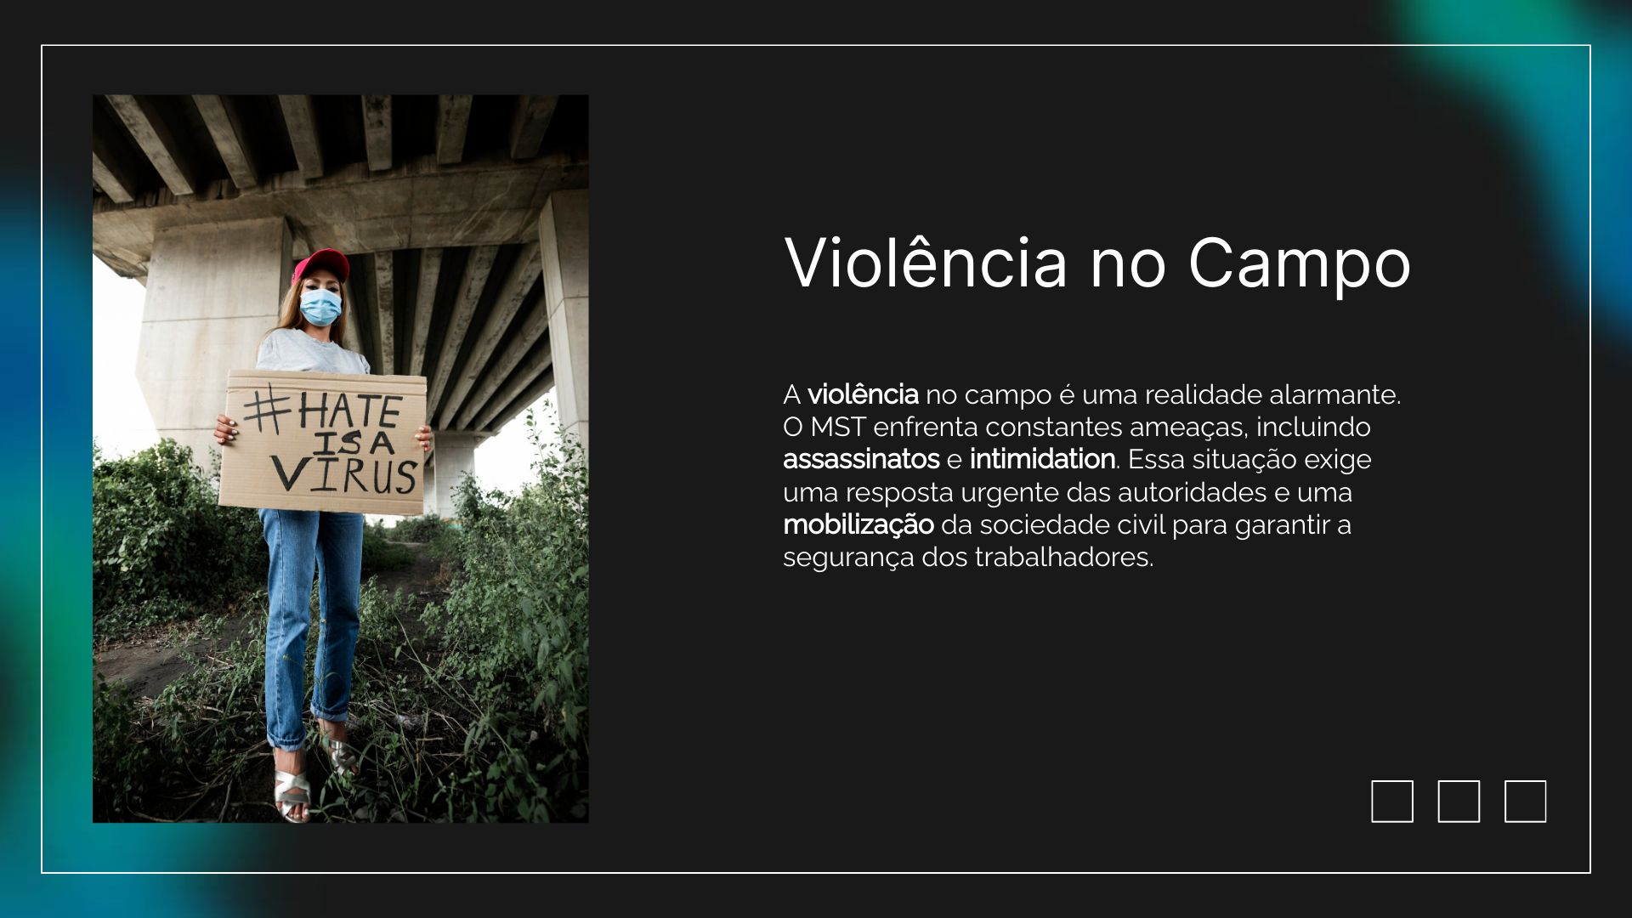

Slide 9


Slide 10


Slide 11
Métodos e Estratégias de Luta
O MST utiliza ocupações de terras improdutivas, marchas, acampamentos e manifestações como formas de pressão política. Essas estratégias são não-violentas e buscam chamar atenção para a necessidade de uma reforma agrária justa.

Slide 12


Slide 13
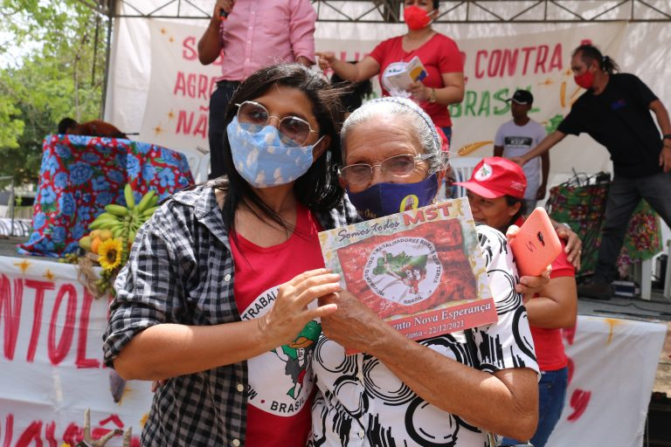
Conquistas e Vitórias
Desde a sua criação, o MST conseguiu estabelecer milhares de assentamentos em terras anteriormente improdutivas, criando comunidades produtivas e promovendo a inclusão social e econômica das famílias assentadas.

Slide 14
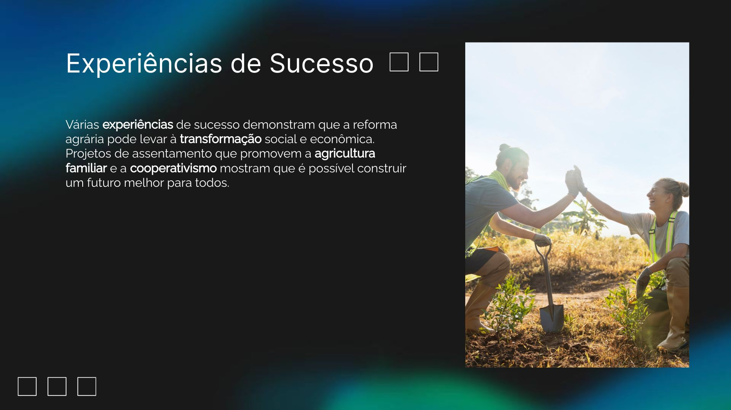

Slide 15
A Educação no MST
O MST acredita na educação popular e criou diversas escolas em seus assentamentos. Essas escolas valorizam a cultura do campo e promovem um modelo de educação inclusivo e emancipatório, formando cidadãos conscientes.

Slide 16
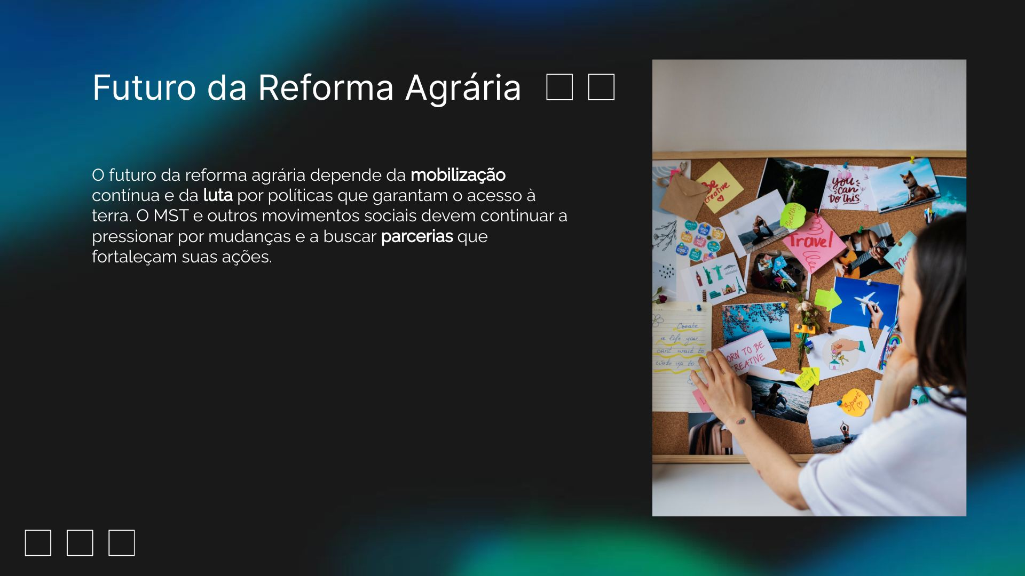

Slide 17
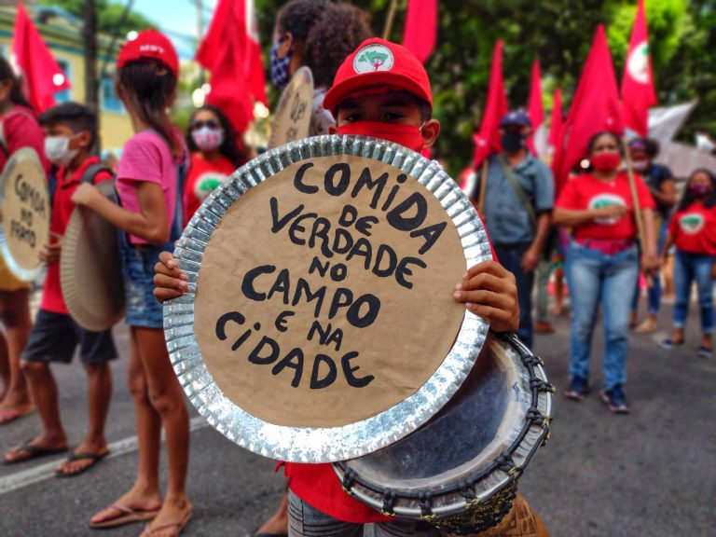
Perspectivas Futuras para o MST
O MST é uma força importante na luta pela justiça social no Brasil. Suas ações e reivindicações nos convidam a refletir sobre a necessidade de uma sociedade mais igualitária e o papel da reforma agrária nesse processo.

Slide 18


Slide 19

Produção e Sustentabilidade no MST
O MST é pioneiro em práticas agrícolas sustentáveis, como a agroecologia, que une o cuidado com a terra à produção de alimentos saudáveis. Os assentamentos produzem diversos alimentos orgânicos, vendidos a preços acessíveis.

Slide 20
